Slide 1

Algunas claves
Materiales elaborados desde la “Fraternidad de Santo Nombre.” Pilar de Mambré
Ejercicios de contemplación. Franz Jalics
Tiempo 8 : El perdón.
Practica contemplativa: (segunda parte)

Slide 2
11. Distintos estados de distracción durante la meditación.
Detrás de los pensamientos “activos”: se ocultan preocupaciones o deseos.
Los pensamientos “pasivos”: indican
falta de atención y vigilancia.
.

Slide 3
12. No reprimas tus inclinaciones: encáuzalas por los carriles adecuados. .
Es suficiente que trates de volver al presente con todos tus sentidos
y ser consecuente contigo misma.
Entonces ya eres fiel a tus propósitos.
En algún momento te será dado que tus fantasías pasen a segundo plano.

Slide 4
Permítete sentir tus heridas: no la reprimas.
Trata de sentir el interior de ti misma, para ver si puedes perdonar a tu agresor
primero a través de tu propósito de hacerlo
y luego quizá con el corazón.

Slide 5
El hecho de perdonar también es importante para tu relación con Dios.
También Dios te perdona todo.

Slide 6
13. Mi atención está en mis manos, en unidad con todo mi cuerpo.
Empieza siempre por las manos:
A partir de ahí se restablece la percepción unitaria de tu ser.
Luego, fija tu atención cada vez más en el nombre y en el presente.

Slide 7
El hecho de sentir el cuerpo es parte integral de la conciencia: es un fundamento sólido, pero el camino sigue:
Dirige tu atención cada vez más a
la percepción de la realidad espiritual:
al presente y a Jesucristo mismo.

Slide 8
14. Cuando la atención es muy intensa es posible suspender la respiración por unos instantes .
No atiendas al ritmo de tu respiración.
Permanece con todos tus sentidos en esta profunda sensación del presente, en la conciencia de tu propia existencia.
.
A su tiempo el cuerpo cobrará el aliento que le hace falta.

Slide 9
15. ¿Medito bien? ¿Me esfuerzo demasiado?. ¡ Siempre hay algo que se interpone !
Te ocupas demasiado de ti mismo.
Contempla a Dios, contempla el presente, lo que está aquí… mantente en el nombre … deja de dar vueltas en torno a ti mismo.

Slide 10
16. En la contemplación, a veces la presencia de Dios nos es dada sin el menor esfuerzo.
Los periodos de gracia nos son dados para que
en tiempos de desierto nos acordemos de la fuente.
Pero no trates de forzar nada.
Ni esperes seguir viviendo la gracia de la misma manera

Slide 11
17. En la meditación me siento constreñida. No sé qué es.
¿Lo relacionas con tu madre?
“Exteriormente la relación era buena… interiormente no tanto: su proximidad me oprimía, me dejaba sin aire…”
Lo que ahora siento en la meditación es la misma presión que sentía estando cerca de ella.

Slide 12
Trata de perdonar a tu madre.
Eso no cambiará tus sentimientos, pero es
el primer paso para perdonar de todo corazón.

Slide 13
Permítete sentir la opresión, pero no te ocupes de ella.
Por un lado, admite la opresión sin rechazarla,
sin quitártela de encima ni repensarla…
Por otro lado , mantente de lleno en las manos,
en el presente.

Slide 14
Contempla lo que llega del presente…
…ninguna opresión proviene de allí.
De allí viene otra cosa… Contémplala.

Slide 15
18. Durante la meditación me ocupo mucho de mi trabajo y de mi futuro
Dios es importante para ti en lo que a propósito se refiere…
pero todavía no te has liberado de tu trabajo y
continúas apegado interiormente a él.

Slide 16
Dios no quiere tus pensamientos…
El ansía estar contigo sin más…
Desea que le brindes tu atención.

Slide 17
Trata de poner a Dios en primer lugar …

Slide 18
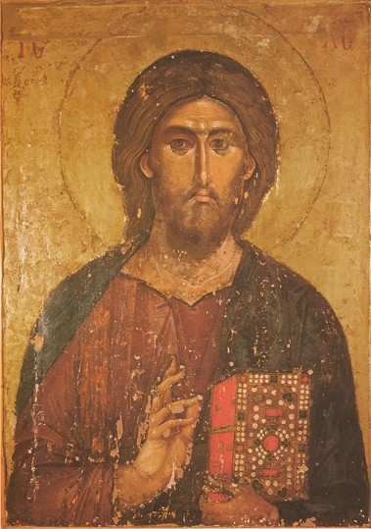
“ El Santo Nombre”

